Slide 1

STORYFORGE
物語のための、
ローカル創作ワークベンチ
本文、設定、相談、校正、出力まで
作品ファイルを自分のPCに置いたまま、AIと一緒に書く
実装済み仕様から読むアプリ紹介

Slide 2
PRODUCT THESIS
StoryForge は、創作資料とAI作業を
ひとつの机に戻すアプリ。
クラウドに貼り付けるための道具ではなく、ローカルのMarkdown作品群を中心に、生成・相談・校正・エクスポートを接続する設計です。
01
02
03
資料が散らばらない
AIが文脈を忘れにくい
出口まで見えている
キャラクター、世界観、あらすじ、用語集、文体資料を作品フォルダで管理。
選んだ資料と現在章をコンテキスト化し、2案生成・相談・校正へつなぐ。
Markdown / text / TiranoScript 出力と、生成物のプレビュー編集まで対応。
02

Slide 3
LOCAL FILE MODEL
作品は、読めるファイル構造として残る。
Tauri Store に閉じ込めず、本文と資料は Markdown / JSON として作品フォルダへ。外部エディタでも扱いやすい構造です。
移行に強い
作品フォルダ/
`meta.json` 読み込み時に不足項目を補完し、古い作品も扱いやすくする。
meta.json
world.md
削除も慎重
synopsis.md
作品削除は `meta.json` の削除中心。本文ファイルはディスクに残す。
writing_style.md
world_glossary.md
characters/キャラクター名.md
UTF-8 前提
chapters/章名.md
日本語Markdownを壊さないことを優先し、出力時だけ Shift_JIS にも対応。
.storyforge/consultation_history.jsonl
03

Slide 4

WRITING ASSIST
AIは“書く”だけでなく、
文脈を選んで渡せる。
2案生成
speed は並列、standard / quality は順次。採用前に比較できる。
文体と用語
文体資料・プリセット・選択用語を生成プロンプトへ統合。
反映先を選べる
末尾追加、カーソル挿入、選択範囲置換、下書き保存。
04

Slide 5
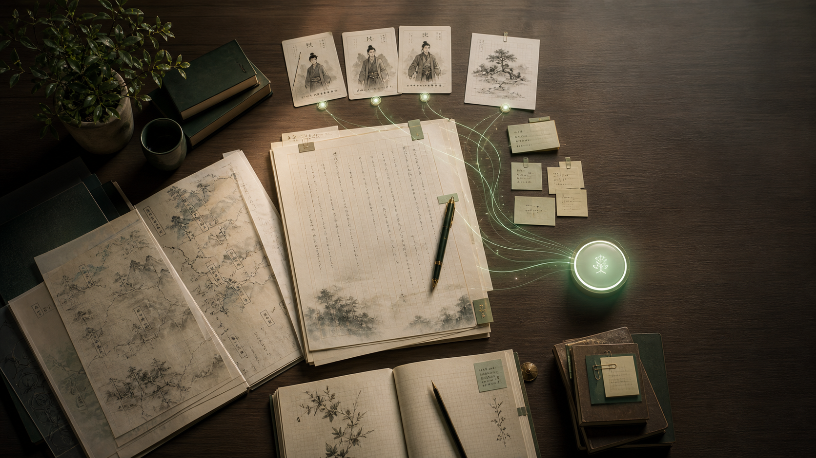
CONSULTATION DESK
相談は、作品資料を
選んでから投げる。
キャラ相談、矛盾チェック、世界観深掘り、展開相談、読者目線、文体相談。カテゴリに応じて参照資料とプロンプトが変わります。
Smart参照
直近章
相談履歴
メモ保存
タスク化
資料編集
05

Slide 6
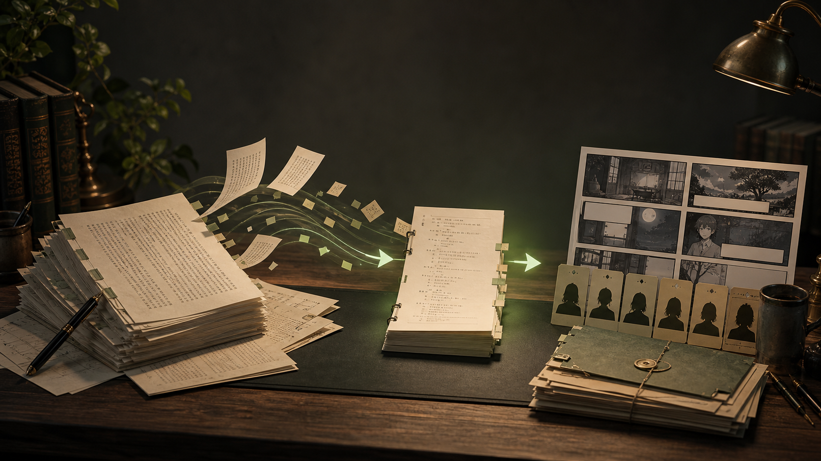
EXPORT STUDIO
小説本文から、
ノベルゲーム制作へ橋を架ける。
TiranoScript 変換
会話・地の文・曖昧段落を分類し、必要に応じてAIで話者を判定。`.ks`、`characters.yaml`、デバッグログまで出力できます。
UTF-8 / Shift_JIS 対応
06

Slide 7
VALUE SUMMARY
StoryForge が売っているのは、
“AI機能”ではなく、書き続けられる環境。
実装済みの魅力は、機能数よりも流れにあります。作品を作る、資料を選ぶ、相談する、直す、出す。その一連をローカルの作品フォルダから離さないこと。
作る
頼る
整える
届ける
章本文・キャラクター・世界観・あらすじ
2案生成・案C改善・相談窓・整合性チェック
校正・AI修正・設定更新候補
txt / md / TiranoScript 出力
自分のPCに作品を置いたまま、AIと一緒に書く。
07

